Slide 1
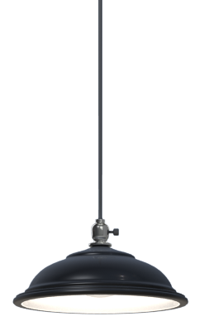


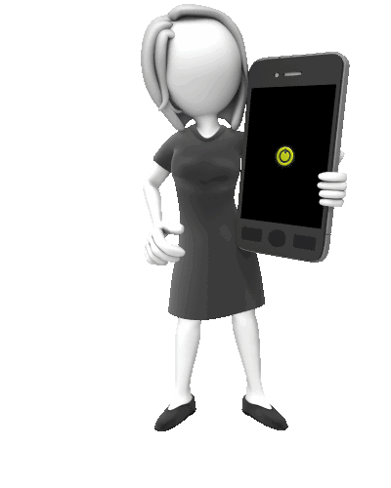
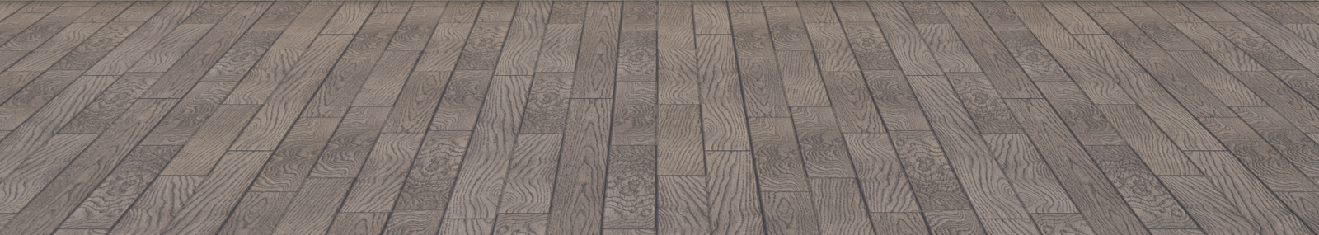
شبكات التواصل الاجتماعي
الجانب العملي
(Animated Slide)

Slide 2

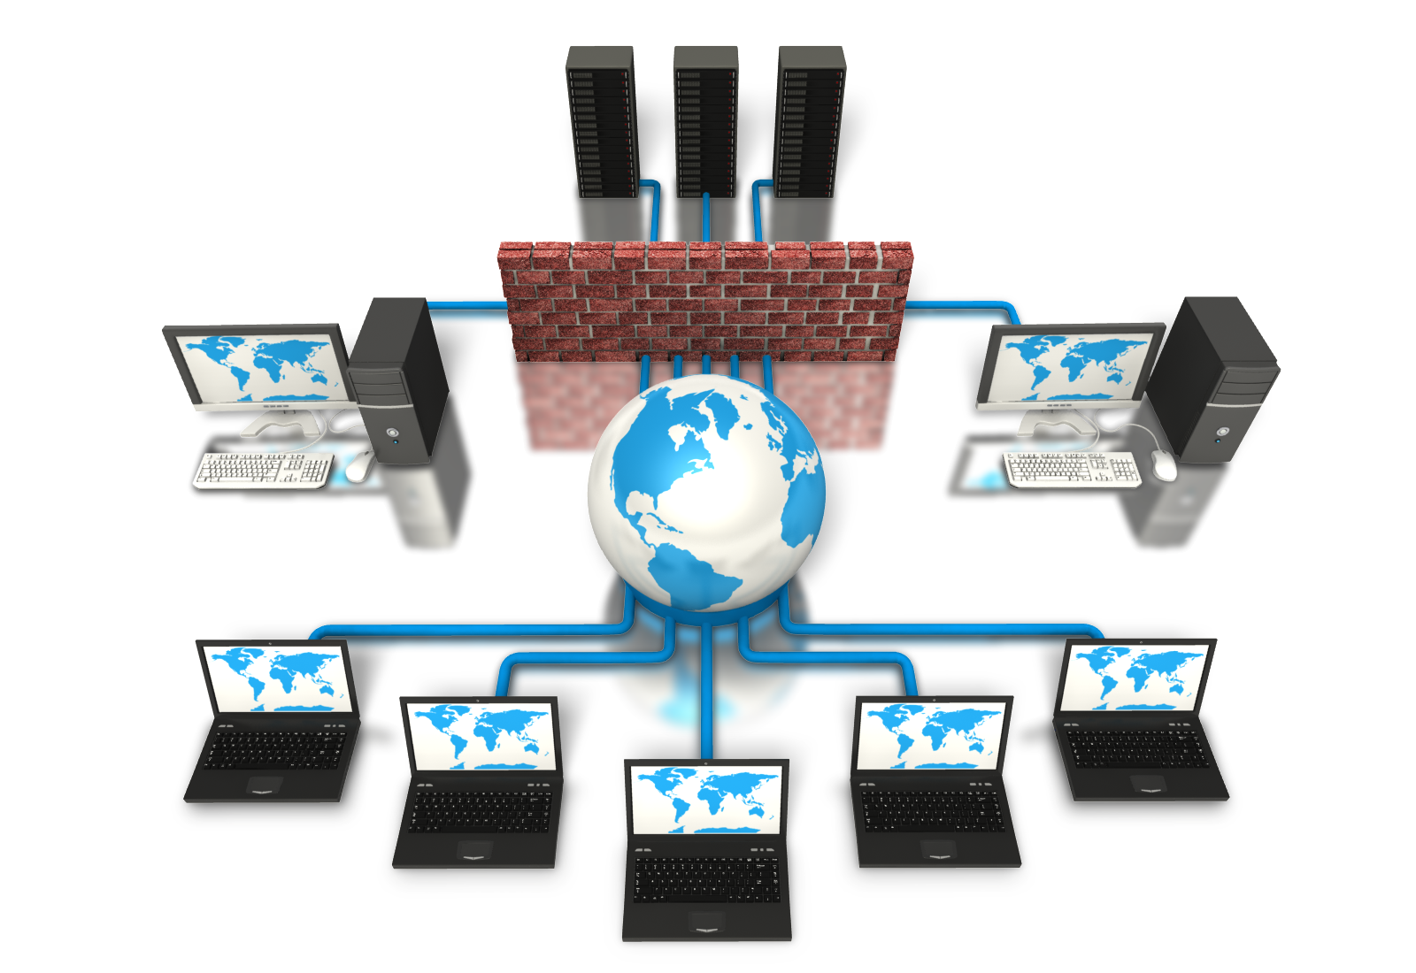

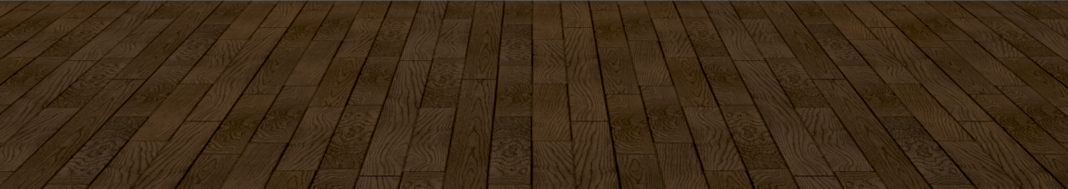
شبكات التواصل الاجتماعي
Social networks
الأهداف الأدائية
في نهاية المحاضرة ستكون الطالبة قادرة على أن :
تُنشأ حساباً في الجي ميل .GMAIL
تُنشأ حساباِ في موقع بلوجر Blogger.
تُنشأ مدونة في موقع بلوجر Blogger.
تصمم ملفها الشخصي في موقع بلوجر Blogger.
تعرف لوحة التحكم الخاصة بمدونة Blogger.
تُدرج صوره شخصية لحسابها في بلوجر Blogger.
تُنشأ تدوينة شخصية في في بلوجر Blogger..
تُحرر النصوص في في بلوجر Blogger. .
تُضيف وسائط متعددة في التدونية الشخصية.
معاينة التدوينة الشخصية قبل نشرها.
تنشر التدوينة الشخصية.
تُتُبدي رأيها بالتعليق على تدوينة صديقاتها.
حتماً ستحققون أكثر مما تحلمون، فقط عليكم التركيز والإبداع في تقديم الأفكار وتنفيذها

Slide 3
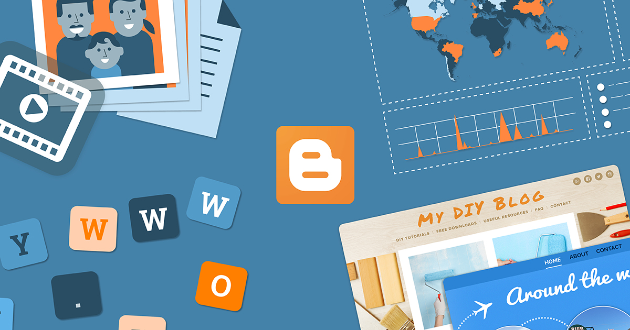
خطوات تصميم موقع بخواص شبكة اجتماعية
من خلال مدونة Blogger
(Animated Slide)

Slide 4


أولاً:خطوات التسجيل في موقع Blogger
الخطوة الاولى : انشاء حساب على Gmail
اولا لكى تحصل على مدونة Bloggerيجب ان تمتلك حساب فى Google والذي يمكنك الحصول على كافة خدمات Google ، مثل بريد الكتروني في Gmail، والمدونة Blogger وغيرها من الخدمات المميزة.
وإذا لم يكُن لديك حساب في Gmail، يجب عليك إنشاء حساب من خلال الدخول على الرابط :
https://accounts.google.com/signup/v2/webcreateaccount?flowName=GlifWebSignIn&flowEntry=SignUp
واتبعي مايلزم لإنشاء الحساب، وإذا لم يكن لديك الخبرة الكافية لانشاء بريد الكتروني يمكنك اتباع الرابط أدناه:
http://www.downloadyarab.com/android-mobile-gmail-sign-up/
عزيزتي المُبدعة : احرصيي على تقديم الأفضل، بما يعكس صورة مشرقة عنك وعن شخصيتك، وبما يعبّر عن أفكارك بأرقى الوسائل.

Slide 5
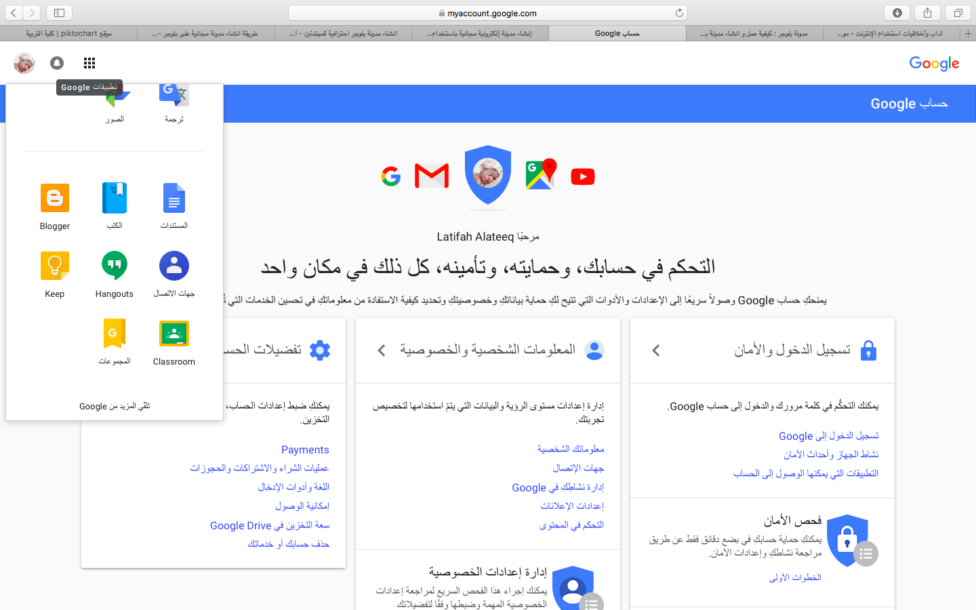
أولاً:خطوات التسجيل في موقع Blogger
الخطوة الثانية: الدخول إلى تطبيقات Google ومن ثم اختيار مدونة Blogger:
تطبيقات Google
١
مدونة Blogger
٢
عزيزتي المُبدعة : عند استخدامك شبكات التواصل الاجتماعي، حافظي على احترام الطرف الآخر، ولا تقلّلين من أهميّة أفكاره أو آرائه.

Slide 6
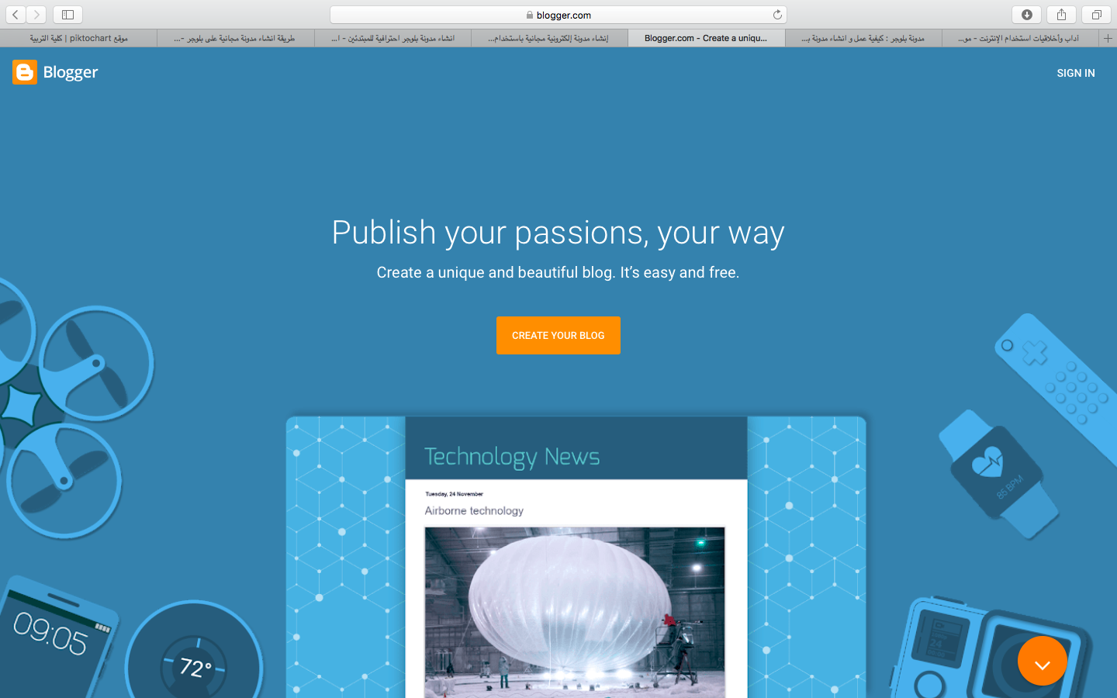
أولاً:خطوات التسجيل في موقع Blogger
الخطوة الثالثة: البدء بإنشاءمدونة Blogger:
اضغط هنا
لإنشاء المدونة
١
عزيزتي المُبدعة : عند استخدامك شبكات التواصل الاجتماعي، لا تُكثرين الجدال الغير هادف بموضعه، وانتقي عباراتك بدقة.

Slide 7
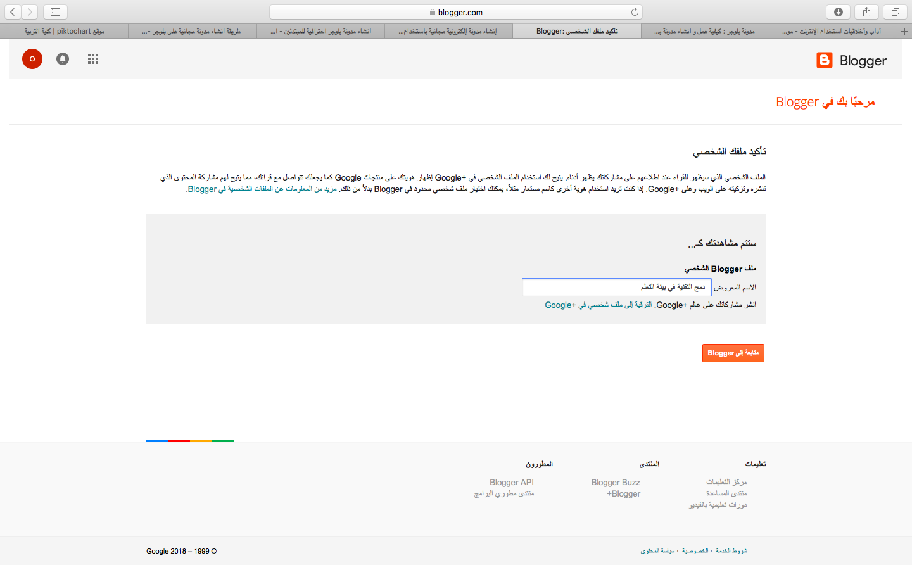
أولاً:خطوات التسجيل في موقع Blogger
الخطوة الرابعة: تأكيد الملف الشخصي بمدونة Blogger:
١
دوني الاسم الذي تريدينه لشبكة التواصل الاجتماعي التطويرية المقرحة
٢
انقر هنا لاستكمال عملية التسجيل
عزيزتي المُبدعة : عند استخدامك شبكات التواصل الاجتماعي، تعاملي معها كما الواقع في حياتك وتأكدي أنها مرآة لشخصيتك.

Slide 8
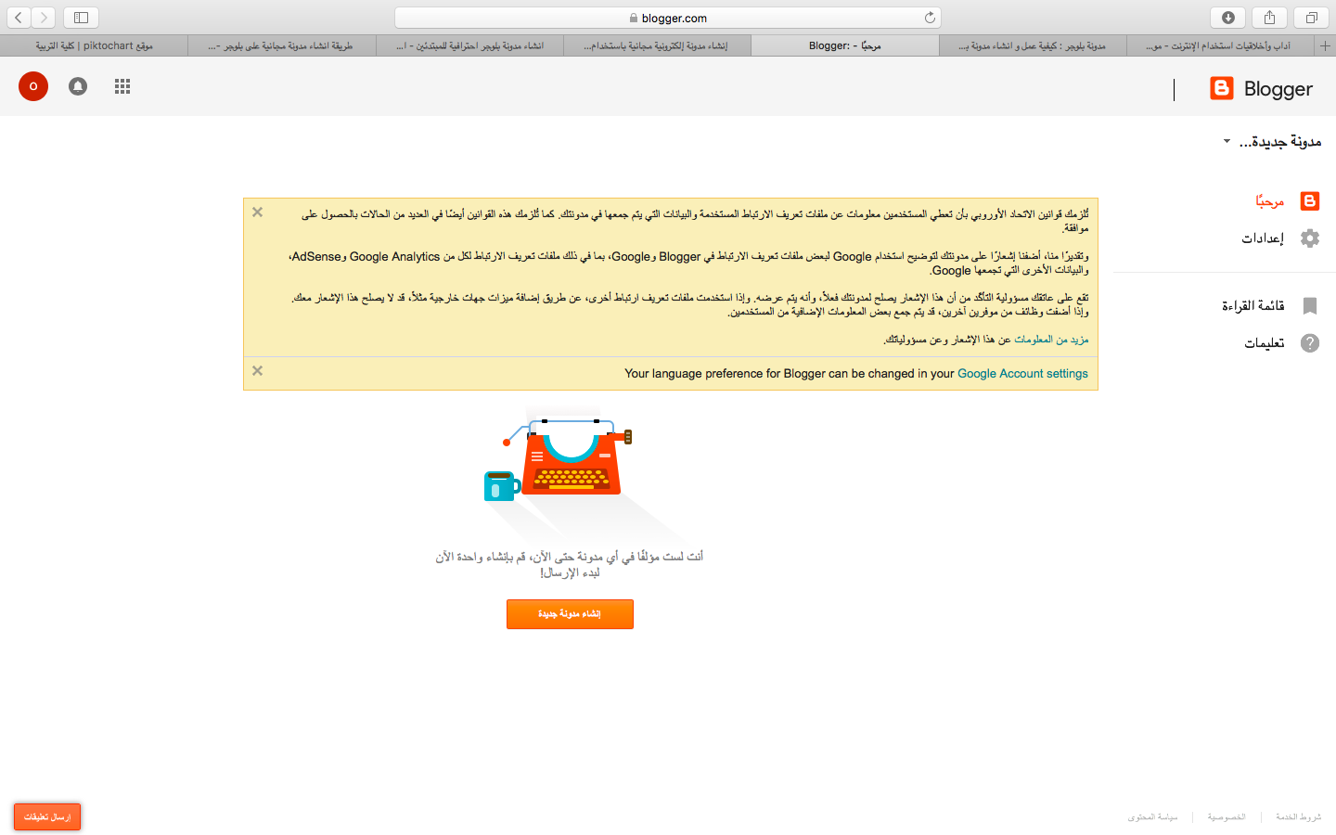
أولاً:خطوات التسجيل في موقع Blogger
الخطوة الخامسة: استكمال إنشاءمدونة Blogger:
١
اضغط هنا لإنشاء
مدونة جديدة
عزيزتي المُبدعة : عند استخدامك شبكات التواصل الاجتماعي، احترمي خصوصيات غيرك، ولا تخترقينها.

Slide 9
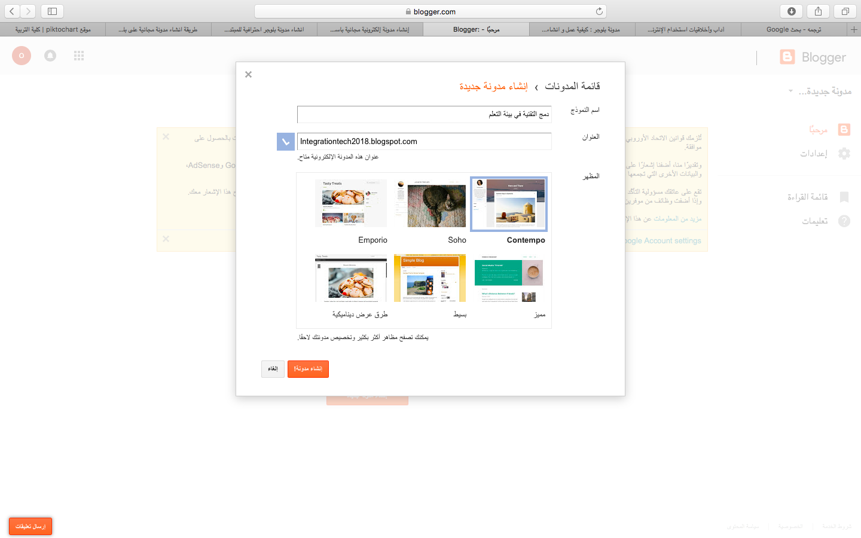
أولاً:خطوات التسجيل في موقع Blogger
الخطوة السادسة: اختيار اسم وعنوان ومظهر للمدونة:
١
٢
٣
٤
اضغط هنا لإنشاء
المدونة
عزيزتي المُبدعة : حددي أهدافك وخصصي لها الوقت المناسب دون هدر الوقت في متابعة مواضيع لا تُطور تخصصك وشخصيتك.

Slide 10
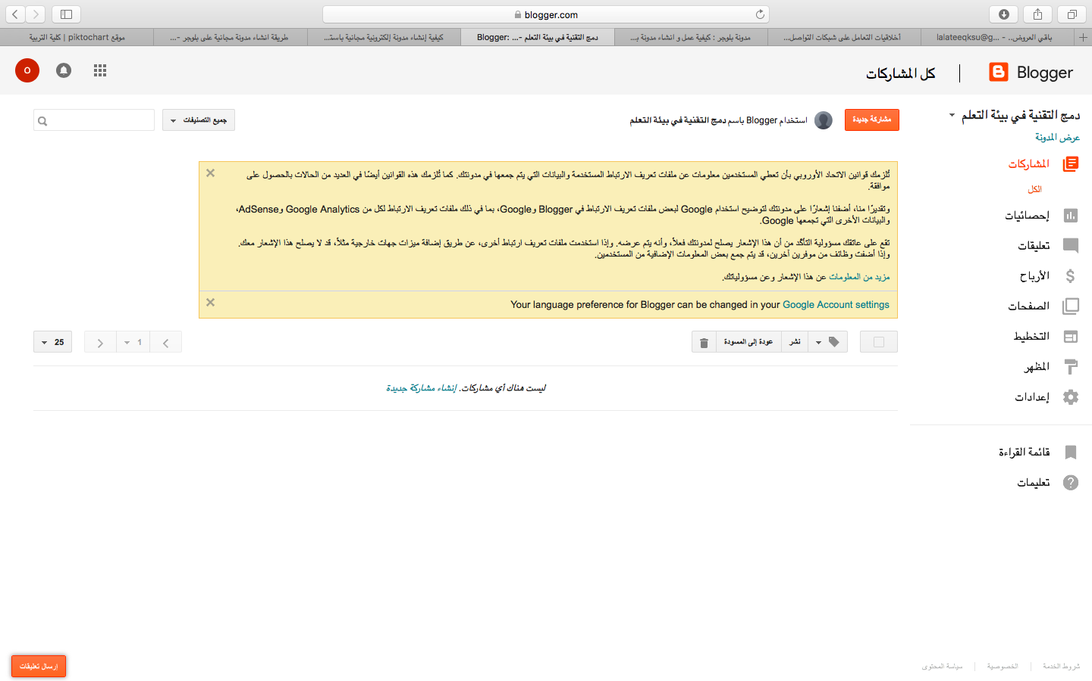
ثانياً:التعرف على لوحة التحكم الخاصة بمدونة Blogger
المُشاركات: هذه التبويبة تسمح لك بإنشاء مشاركاتك أو المواضيع والمقالات التي ستكتبينها مدرجة في ترتيب زمني عكسي على الصفحة الرئيسية الخاصة بك. نظرا الى هذا الترتيب الزمني العكسي، فانه يقصد ان يكون لمشاركاتك وقت محدد، حيث يتم أرشفة أقدم مشاركة على أساس الشهر والسنة، وبسبب الطبيعة الزمنية للمشاركات فان هذا يجعلها اجتماعية اكثر بحيث يمكنك استخدام إضافات المشاركة الاجتماعية، المتوفرة للسماح للمستخدمين بتبادل مشاركاتك في الشبكات الاجتماعية مثل تويتر، الفيس بوك، جوجل.

Slide 11
ثانياً:التعرف على لوحة التحكم الخاصة بمدونة Blogger
إحصائيات: تعطيك بعض الاحصائيات عن زوار مدونتك، ومصادر الزيارات، والأنظمة والمتصفحات المستخدمة، وأي المقالات تلقى زيارات أكثر من الأخرى . تعليقات: تعطيك خيار متابعة الردود والتعليق عليها في حال ورود التعليقات حول مشاركاتك ومواضيعك المدونة، أو حذفها في كانت غير مناسبة.
الأرباح: تعطيك خيار إدارة الأرباح المخصصة لك، في حال كان لديك عدد زوار مرتفع، فمن الممكن استغلال المساحة بالإعلانات.

Slide 12
ثانياً:التعرف على لوحة التحكم الخاصة بمدونة Blogger
الصفحات: الهدف من الصفحات ان تكون ثابتة ذات نفس نوع المحتوى مثل صفحة “الخصوصية” ، “شروط الخدمة” او صفحة “اتصل بنا” او “نبذة عنا” ، ولا تتيح خيار المشاركة الاجتماعية لا تتضمن غالباً أزرار المشاركة الاجتماعية أو التعليقات و على عكس المشاركات.
التخطيط: يمكنك خيار التخطيط من البدء بالتعديل على مظهر مدونتك، يحيث يمكنك عرض شريط بحث، قائمة بالمقالات، قائمة بأكثر المقالات قراءة أو أحدثها، تذييل للصفحة.

Slide 13
ثانياً:التعرف على لوحة التحكم الخاصة بمدونة Blogger
المظهر : يمكنك خيار المظهر من اختيار القالب التي تريدنه لمدونتك، بحيث يمكنك التحكم بالخلفية والألوان وشكل الموقع، ولكن لا يؤثر على المحتوى أو ترتيب المعلومات.
إعدادات : هنا يمكنك التحكم بإعدادات مدونتك، مثل النطاق الزمني، اللغة، البريد الإلكتروني المستخدم للمراسلات، بعض إعدادات التعليقات والمشاركات، والأهم، اسم المدونة ووصفها.

Slide 14
شبكات التواصل الاجتماعي
الجانب العملي
(Animated Slide)

